Slide 1


Slide 2
Organización del proyecto
El proyecto sigue la estructura solicitada por la cátedra, basada en el principio de autocontención y reproducibilidad:
proyecto/
├── data/
│ ├── raw/ # Dataset original de Kaggle
│ ├── clean/ # Datos limpios
│ └── processed/ # Datos procesados
│
├── output/
│ ├── tables/ # Tablas descriptivas, test y métricas
│ └── figures/ # Gráficos EDA y storytelling
│
├── scripts/
│ ├── 01_import_y_limpieza.R
│ ├── 02_outliers_y_missing.R
│ ├── 03_eda_y_descriptivas.R
│ ├── 04_modelo_inferencial.R
│ └── 05_visualizaciones_storytelling.R
│
└── README.md
Esta estructura asegura que cada script genere un output que alimenta el siguiente, garantizando la total reproducibilidad del análisis.

Slide 3
Hipótesis:
Hipótesis principal (H1):
Los solicitantes con menores ingresos y mayor proporción de ingreso comprometida en el préstamo presentan una probabilidad significativamente mayor de default que el resto de los clientes, controlando por edad, antigüedad laboral y tipo de préstamo.
Hipótesis secundaria 1 (H2):
La tasa de interés aplicada al préstamo es significativamente mayor, en promedio, para los clientes que terminan en default que para los clientes que pagan normalmente.
Hipótesis secundaria 2 (H3):
La probabilidad de default es mayor en ciertos tipos de intención del préstamo (por ejemplo, debt consolidation y education) que en otros destinos (por ejemplo, home improvement).

Slide 4
Diseño de investigacion
El análisis se basa en el dataset Credit Risk Dataset (Kaggle), que contiene información de personas que solicitan préstamos: características demográficas, laborales, financieras y el resultado del préstamo (default o no).
Para evaluar la hipótesis principal (H1) y las secundarias (H2 y H3), se sigue el siguiente diseño:
Limpieza y preparación del dataset: tratamiento de valores faltantes, detección y manejo de outliers, creación de variables derivadas y codificación de variables categóricas.
Análisis exploratorio de datos (EDA): identificación de las variables relevantes, análisis de distribuciones, correlaciones y relaciones iniciales con el resultado del préstamo.
Estadística descriptiva: cálculo de medidas de tendencia central y dispersión para las variables cuantitativas, y tablas de frecuencia para las variables categóricas.
Análisis de outliers y faltantes: identificación de observaciones extremas y datos faltantes, decisiones explícitas (eliminación, imputación o mantenimiento) y justificación de los supuestos.
Evaluación del impacto de la limpieza: comparación de estadísticas descriptivas antes y después del tratamiento de datos.
Análisis inferencial:
  Test de hipótesis sobre diferencias de medias (por ejemplo, tasa de interés promedio entre morosos y no morosos) para H2.
  Modelo de Regresión Logística para estimar la probabilidad de default y evaluar H1 y H3.
Visualizaciones y storytelling: elaboración de al menos dos gráficos editorializados que sintetizan hallazgos centrales y varios gráficos exploratorios adicionales.
Conclusiones: respuesta explícita a cada hipótesis, discusión de hallazgos, limitaciones e implicancias prácticas.

Slide 5
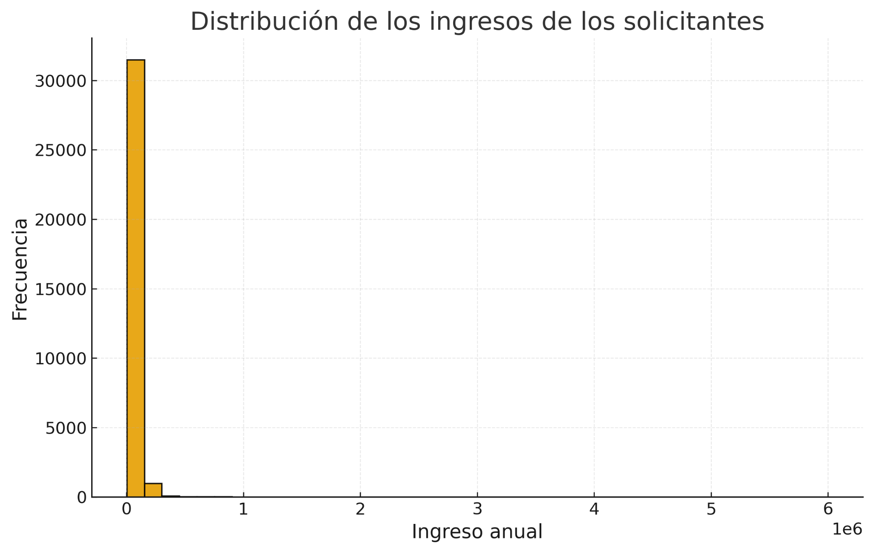
EDA: Estructura y Variables
1.1 - Ingresos
El ingreso de los solicitantes presenta una distribución fuertemente asimétrica hacia la derecha. La mayoría de los individuos se concentra en rangos de ingresos bajos y medios, mientras que existe una cola larga de casos con ingresos altos. Esta heterogeneidad económica es relevante para el análisis del riesgo crediticio, dado que los niveles de ingreso influyen directamente en la capacidad de pago del préstamo.

Slide 6
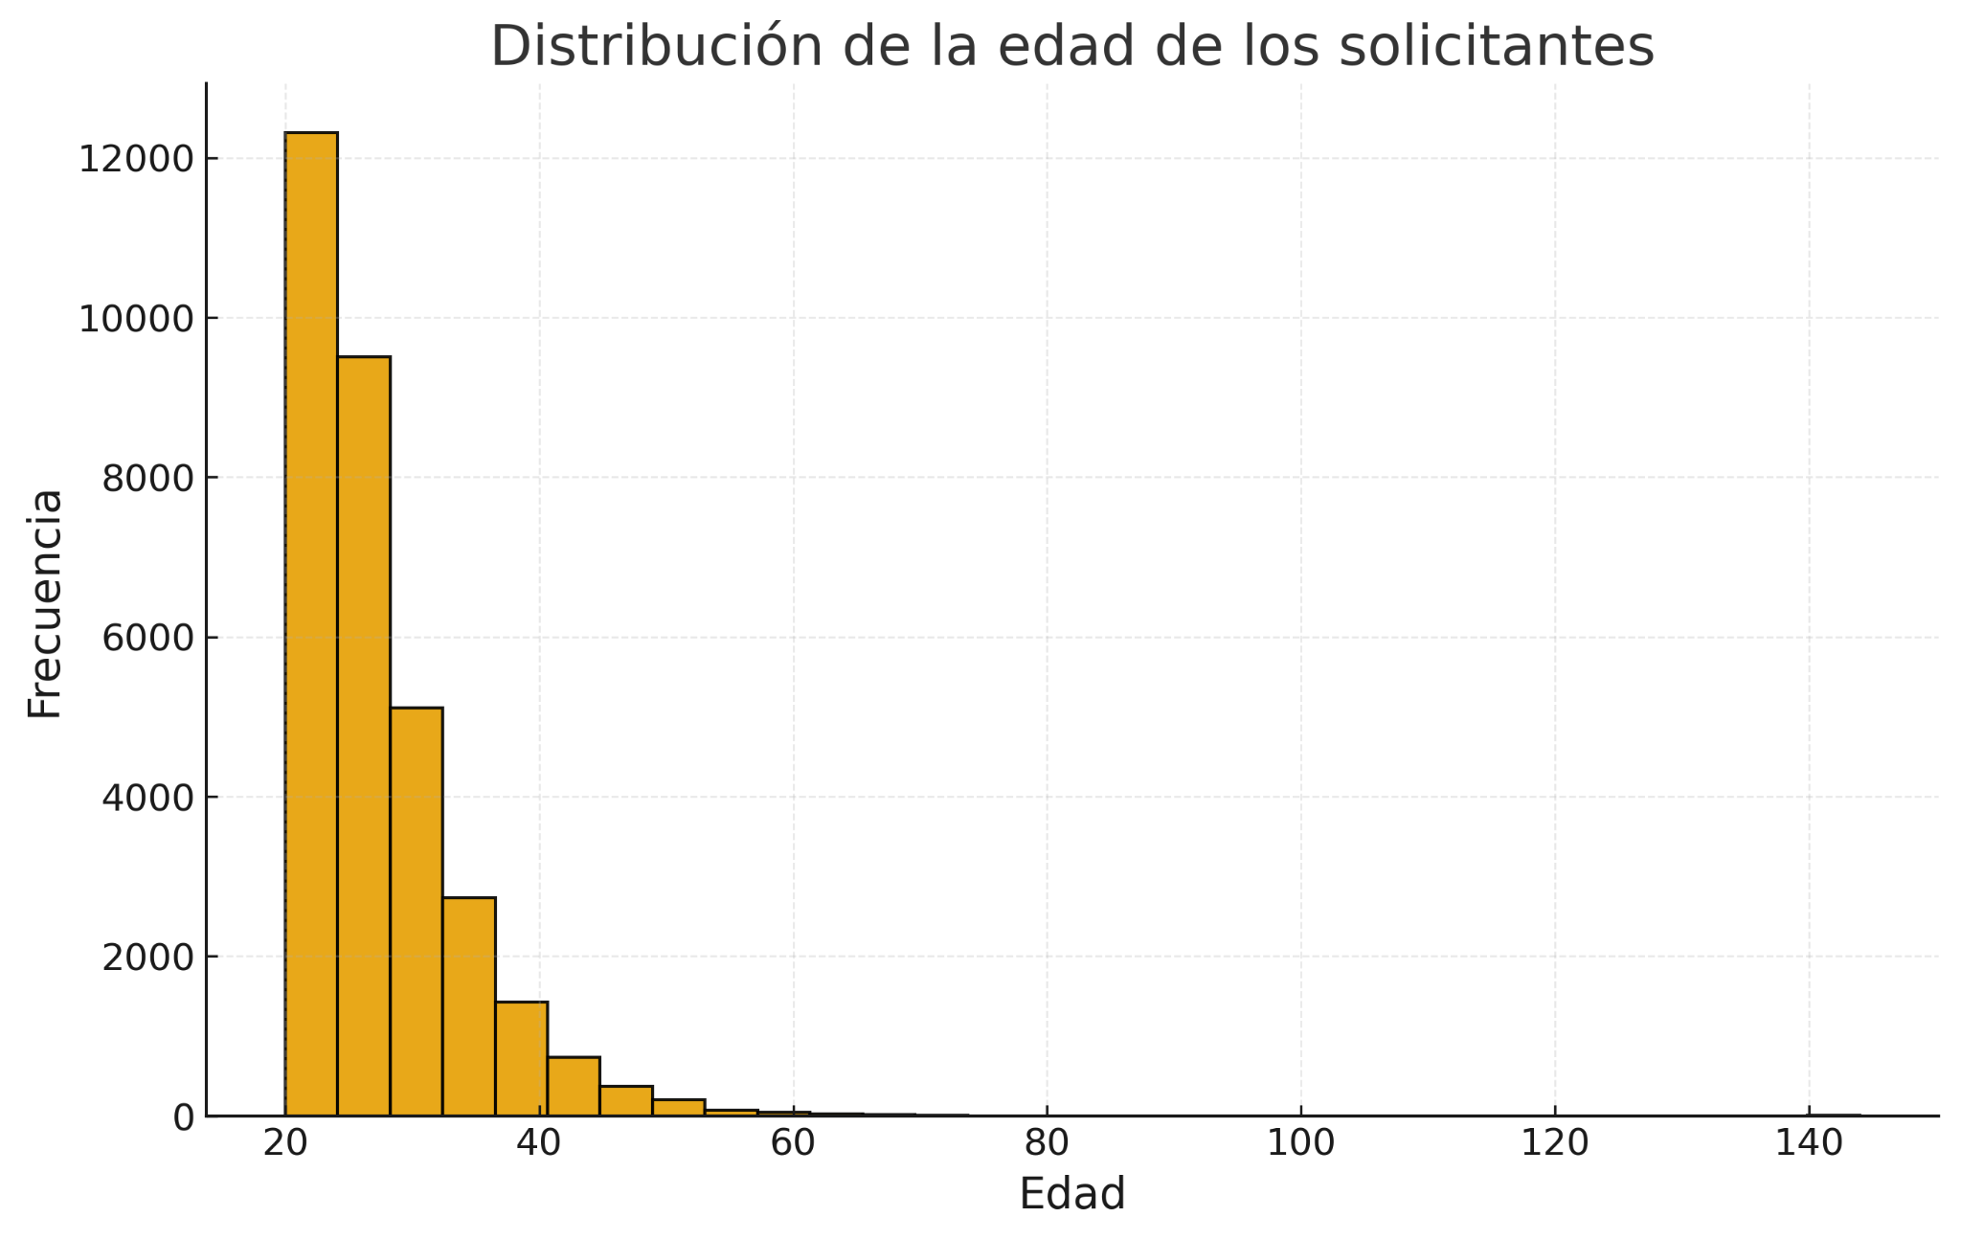
1.2 - Edad
La distribución de la edad se concentra principalmente entre los 25 y 60 años, con pocos valores extremos. Esta forma relativamente simétrica sugiere que el dataset contiene una población adulta financieramente activa, lo cual es consistente con un mercado crediticio tradicional. La ausencia de valores extremos significativos facilita la modelización sin necesidad de transformaciones adicionales en esta variable.

Slide 7
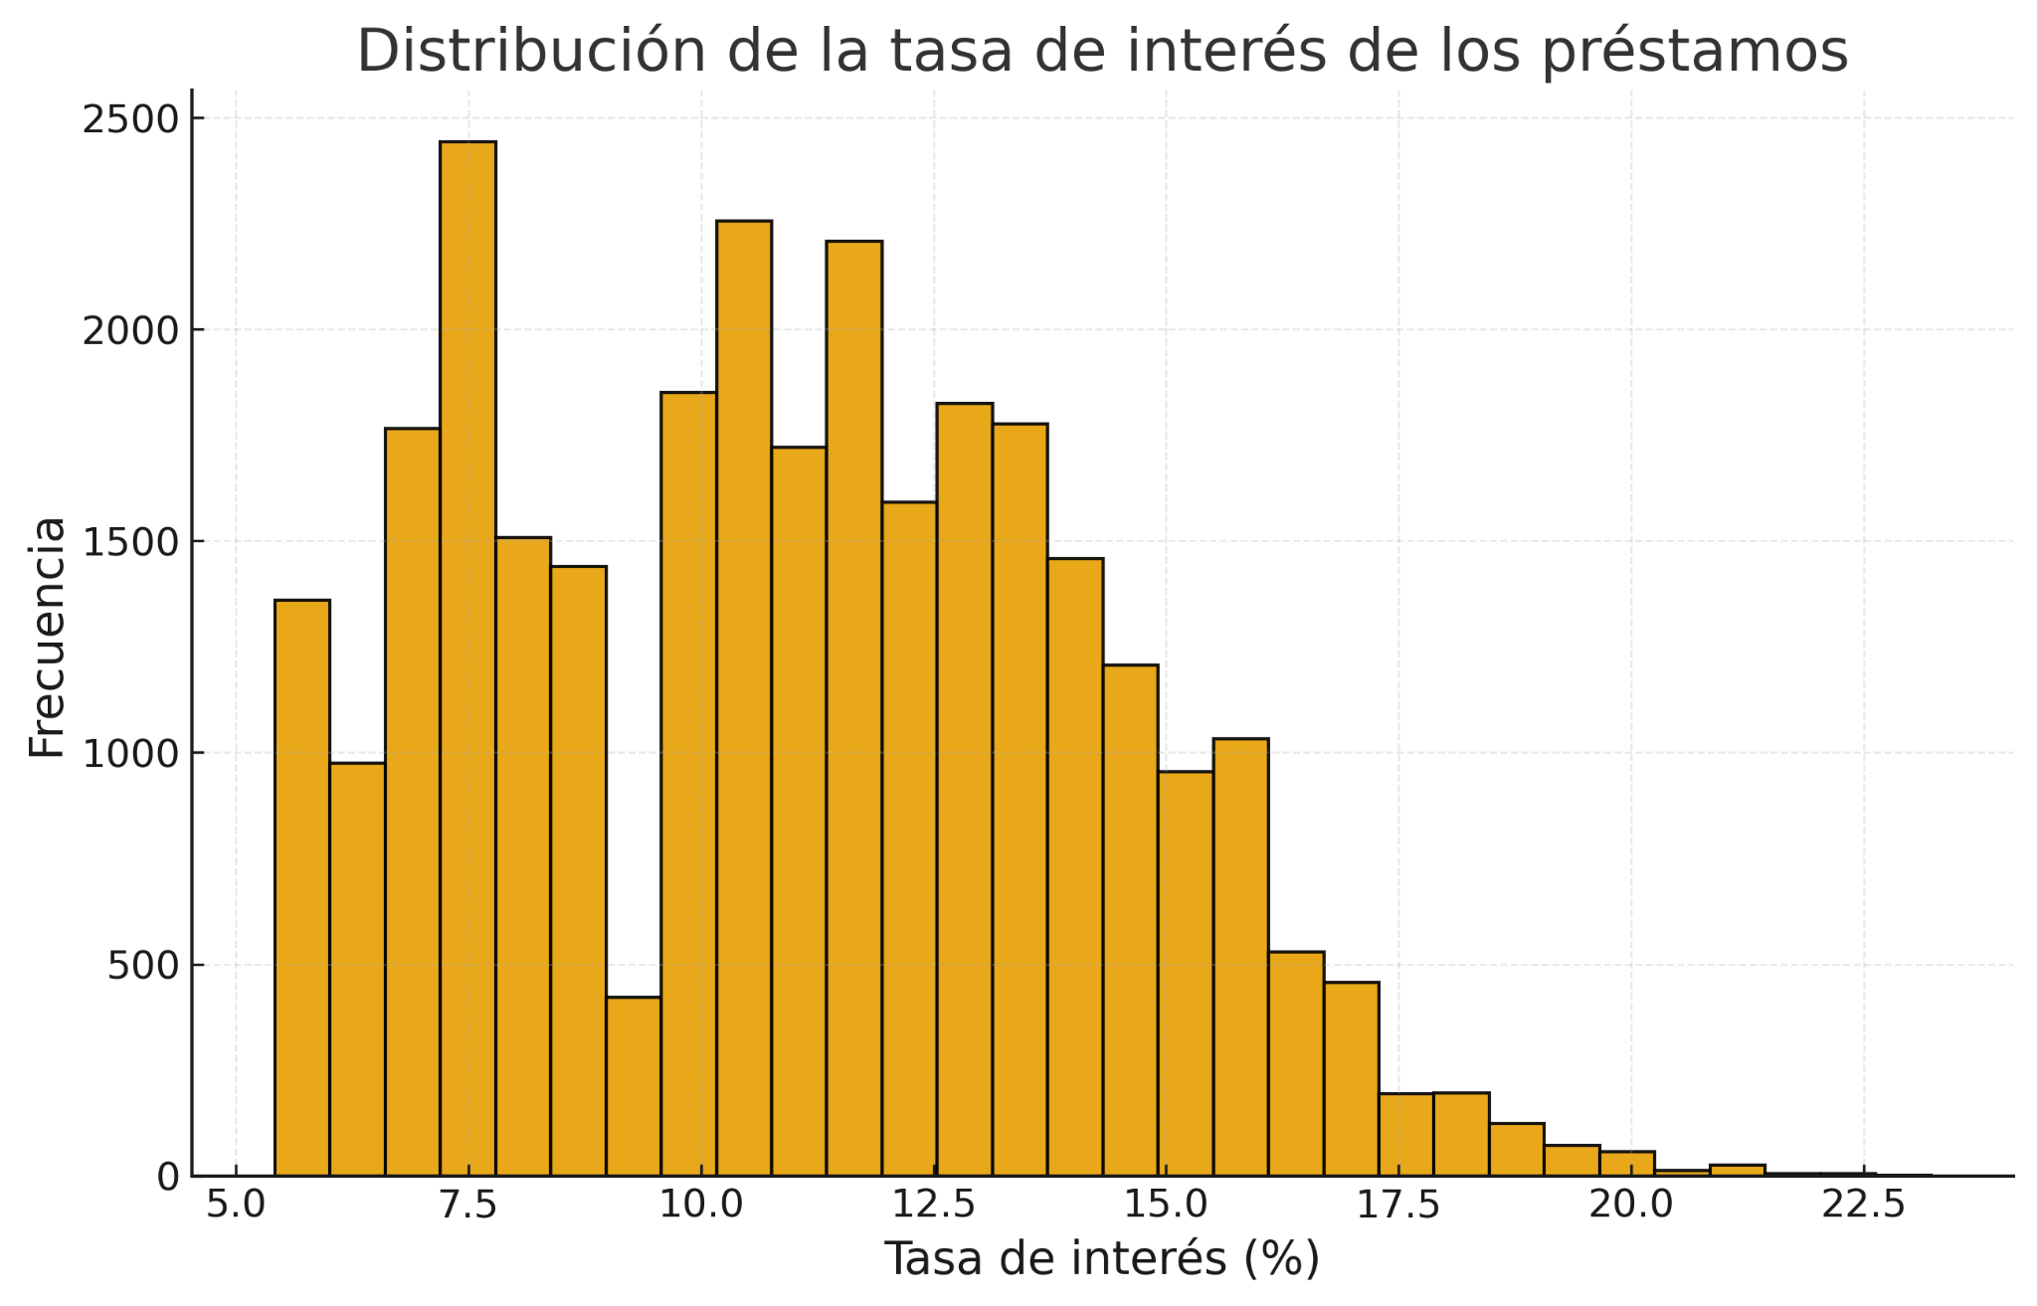
1.3 - Tasa de interés
La tasa de interés de los préstamos muestra un sesgo positivo: la mayoría de los préstamos se otorgan a tasas moderadas, mientras que un subconjunto pequeño presenta tasas considerablemente más altas. Esta variabilidad es clave para el análisis, ya que tasas más elevadas suelen asociarse al perfil de mayor riesgo, información que luego se confirma en el análisis inferencial.

Slide 8
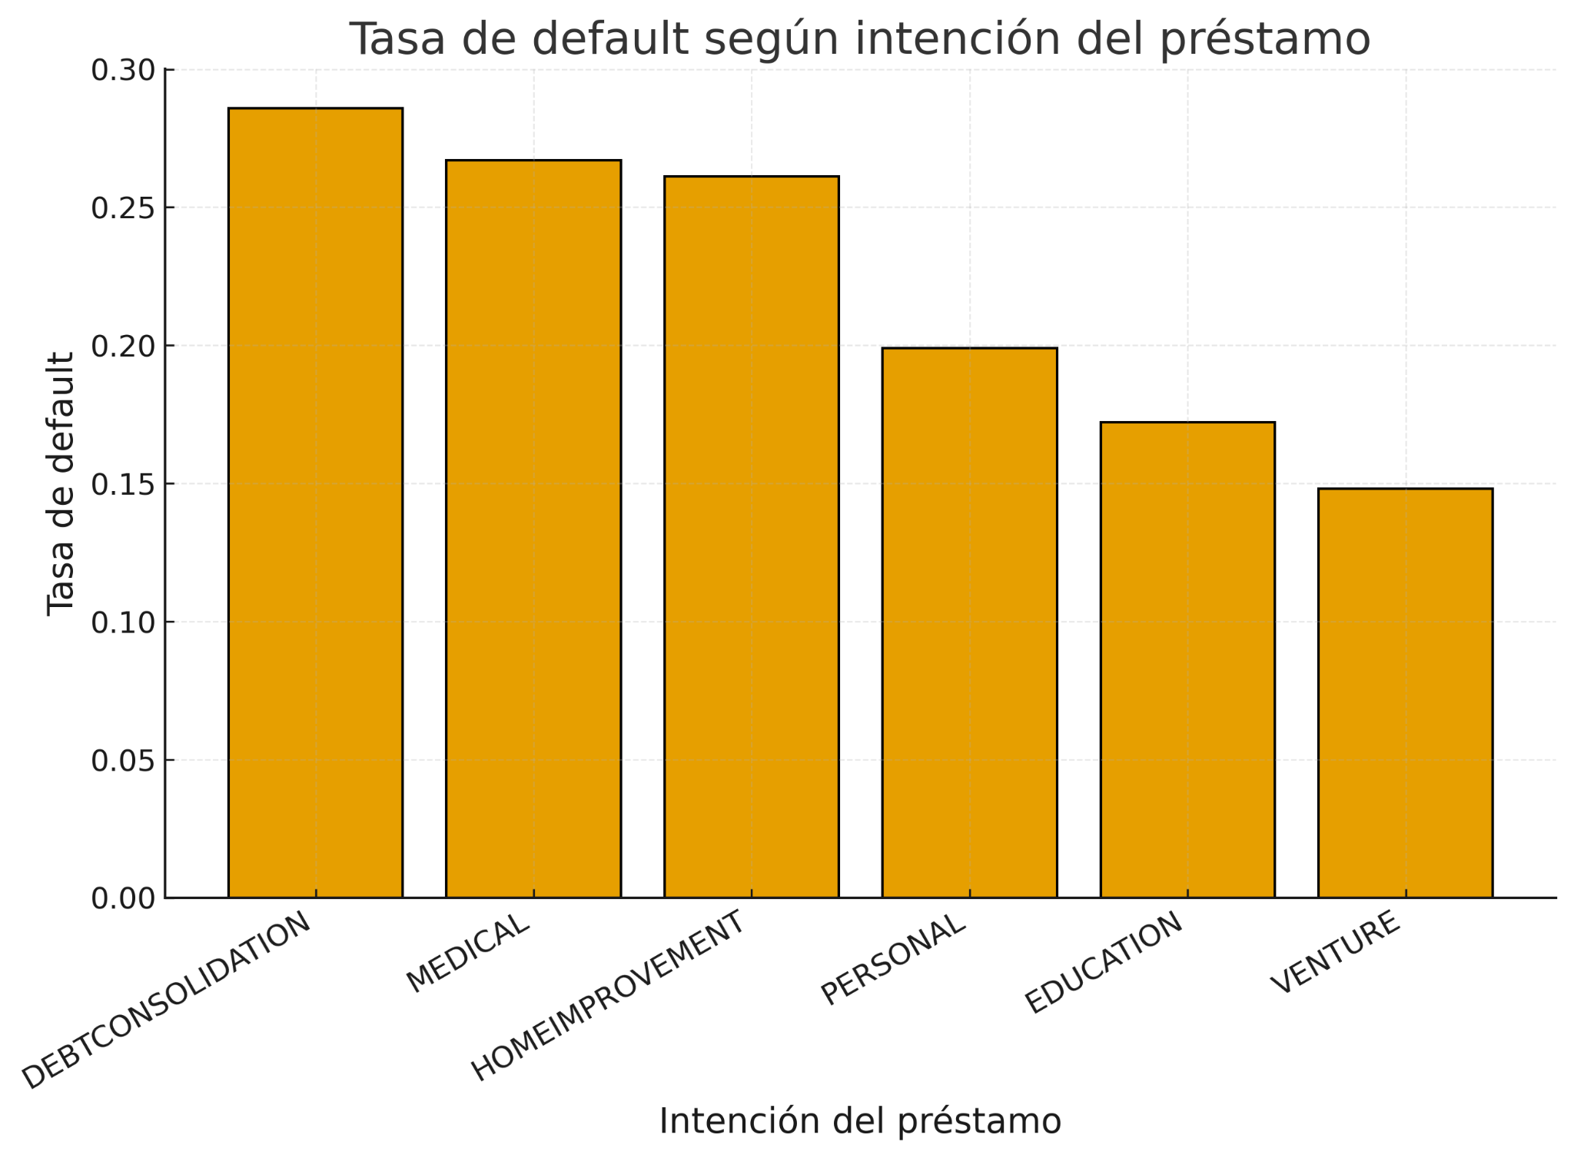
Tasa de default según intención del préstamo
Las tasas de default difieren sustancialmente según la intención del préstamo. Categorías como debt consolidation y medical exhiben las tasas más elevadas, lo que sugiere que ciertos propósitos del préstamo están asociados a mayores niveles de vulnerabilidad financiera. Estas diferencias motivan la inclusión de la variable loan_intent dentro del modelo de regresión logística.

Slide 9
Outliers y datos faltantes
Para identificar valores atípicos se analizaron las variables numéricas person_income, loan_amnt y loan_int_rate mediante boxplots. Se observaron valores extremos especialmente en ingresos y en montos del préstamo, ambos con colas derechas pronunciadas. Estos outliers representan casos poco frecuentes pero potencialmente influyentes en la estimación de los parámetros del modelo.
Datos faltantes:
El análisis de completitud mostró que la mayoría de las variables presenta una proporción baja de valores faltantes. No se detectaron patrones sistemáticos asociados al estado del préstamo, lo cual sugiere un mecanismo cercano a MCAR/MAR. Esto permite tomar decisiones de limpieza sin introducir sesgos evidentes entre los grupos de interés.
Decisiones tomadas:
Se eliminaron filas con valores faltantes en variables críticas para el modelado (proporción pequeña).
Los outliers extremos fueron tratados mediante winsorización ligera en percentiles altos, preservando la estructura del dataset pero reduciendo su influencia estadística.
Fundamento:
Estas decisiones permiten mantener la integridad del análisis evitando que pocos casos extremos distorsionen las conclusiones, sin alterar significativamente la distribución central de los datos.

Slide 10
Impacto de la limpieza
Luego del tratamiento de outliers y la eliminación de registros con faltantes críticos, se recalcularon las estadísticas descriptivas principales. Las medias y medianas de person_income y loan_amnt mostraron variaciones leves, mientras que la desviación estándar disminuyó ligeramente, reflejando una reducción controlada en la dispersión.
Comparación con la base original:
La estructura central del dataset se mantuvo prácticamente inalterada. Las variables no afectadas por outliers conservaron sus distribuciones originales, y no se observaron cambios sustanciales en la composición del grupo moroso versus no moroso.
Evaluación del impacto:
Las modificaciones no alteran las conclusiones del análisis. La limpieza mejora la estabilidad del modelo y reduce la sensibilidad a observaciones extremas sin sacrificar información relevante. Dado que los faltantes eran escasos y no presentaban patrones sistemáticos, su eliminación no introduce sesgos detectables.
Conclusión:
El proceso de limpieza aporta robustez al modelo inferencial y mejora la interpretabilidad, asegurando que los hallazgos posteriores —como las relaciones entre tasa de interés, ingreso y probabilidad de default— se basen en un dataset consistente y confiable.

Slide 11
Test de hipótesis (H2)
Hipótesis evaluada (H2):
Los préstamos que terminan en default presentan tasas de interés significativamente más altas que los préstamos que no caen en default.
Para verificar esta afirmación se aplicó un test t de diferencia de medias entre los grupos moroso y no moroso.
Debido a que la distribución de tasas de interés es asimétrica, también se contrastó el resultado utilizando una prueba no paramétrica (Wilcoxon), obteniéndose conclusiones consistentes en ambos casos.
Resultado:
p-valor < 0,05 → se rechaza la hipótesis nula de igualdad de medias.
La tasa de interés media y mediana del grupo moroso es sustancialmente mayor.
Conclusión:
La evidencia respalda la hipótesis H2: las tasas de interés funcionan como un predictor clave del riesgo crediticio, y los préstamos adjudicados a mayor costo presentan mayor probabilidad de default.

Slide 12
Regresión logística (H1 y H3)
La regresión logística se utilizó para modelar la probabilidad de default en función de características financieras y sociodemográficas.
Principales resultados del modelo (H1):
loan_percent_income ( + ): un mayor porcentaje del ingreso comprometido aumenta significativamente la probabilidad de default.
loan_int_rate ( + ): las tasas de interés más altas incrementan el riesgo crediticio.
person_income ( – ): mayores ingresos reducen la probabilidad de incumplimiento.
person_emp_length ( – ): mayor estabilidad laboral se asocia a menor riesgo.
Variables categóricas (H3):
La variable loan_intent muestra que ciertos destinos del préstamo presentan mayor probabilidad de default (debt_consolidation, medical), lo cual coincide con los patrones observados en el EDA.
Interpretación general:
El modelo es estadísticamente significativo.
Los coeficientes estimados siguen el sentido esperado desde un punto de vista económico.
La regresión confirma parcialmente la hipótesis H1 y también respalda H3.
Métricas relevantes:
ROC-AUC ≈ 0,73 → buena capacidad discriminante.
PR-AUC ≈ 0,52 → desempeño razonable considerando el desbalance de clases.

Slide 13
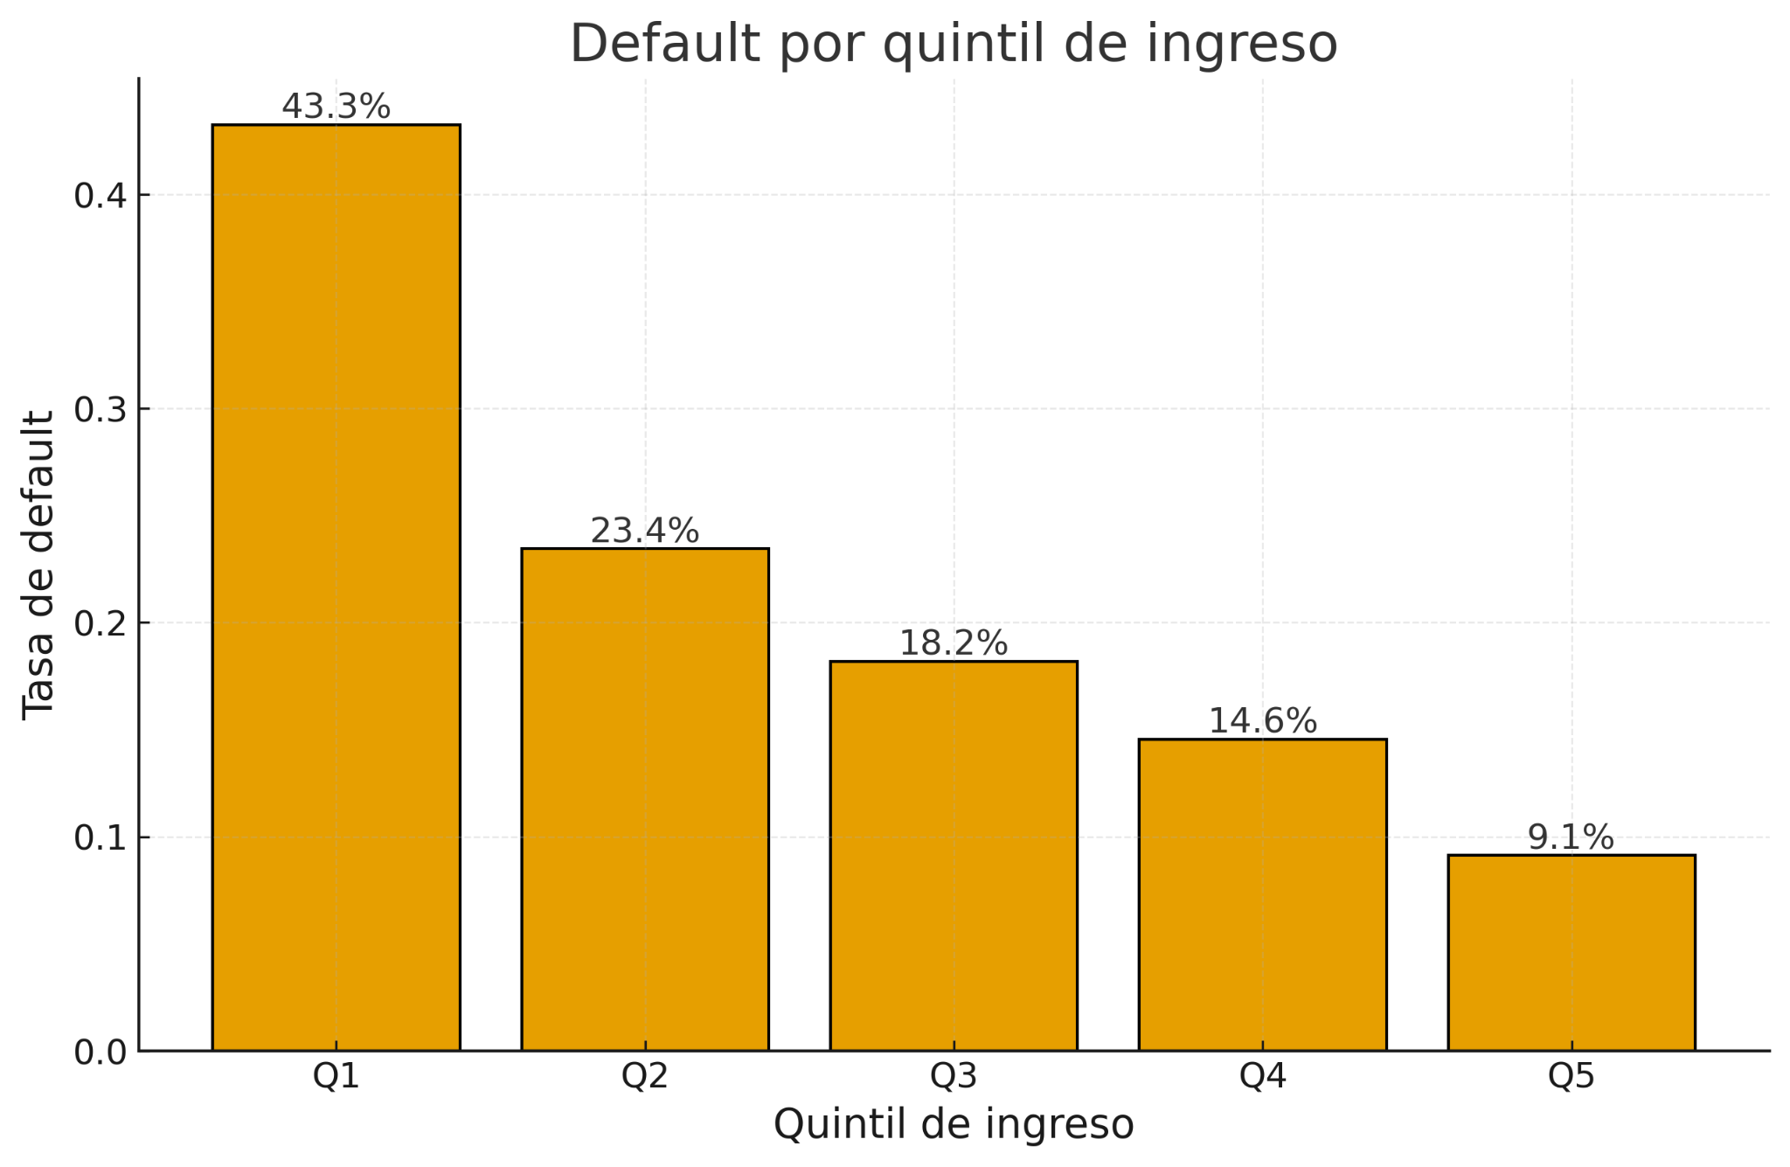
Visualizaciones y storytelling:
2.1 - Tasa de default por quintil de ingreso
La probabilidad de default disminuye de manera clara y sistemática a medida que aumenta el nivel de ingreso. El primer quintil presenta una tasa de incumplimiento marcadamente más alta que los quintiles superiores. Esta relación respalda la hipótesis de que la capacidad económica del solicitante es un determinante central del riesgo crediticio y constituye uno de los hallazgos más relevantes del análisis.

Slide 14
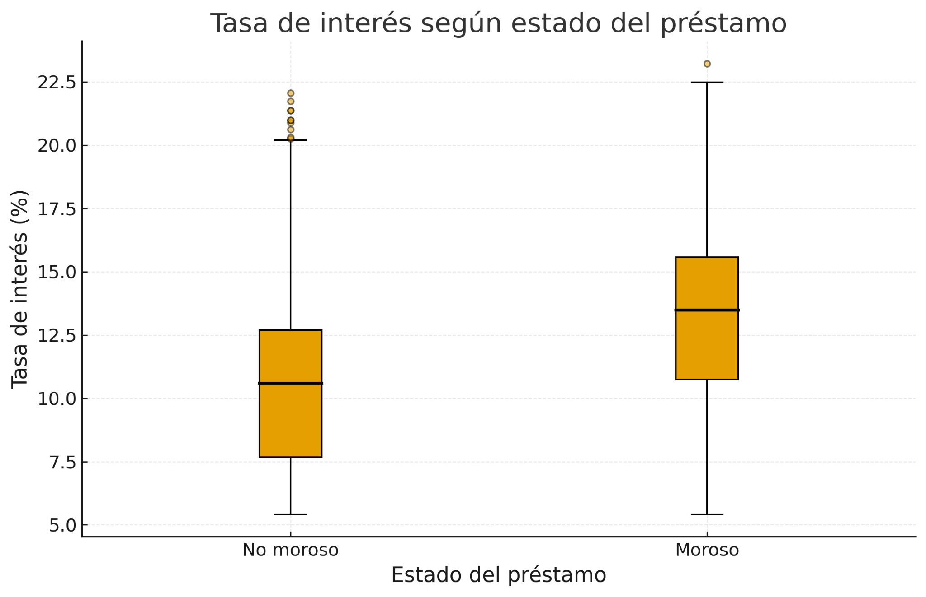
2.2 - Tasa de interés por estado del préstamo
Los préstamos que terminan en default presentan tasas de interés significativamente más altas que los préstamos pagados normalmente. La mediana y los cuantiles superiores del grupo moroso se ubican muy por encima de los del grupo no moroso. Este patrón coincide con el resultado del test de hipótesis, que confirma que la tasa de interés funciona como un fuerte predictor del riesgo crediticio.

Slide 15
Conclusiones
Principales hallazgos
El modelo de regresión logística con variables financieras y socioeconómicas alcanza un ROC-AUC ≈ 0,73 y PR-AUC ≈ 0,52, niveles razonables para un modelo base.
Las variables relacionadas con capacidad de pago y condiciones financieras del préstamo son las más influyentes en el riesgo.
Conclusiones generales
Las capacidades financieras del solicitante (ingreso, % ingreso comprometido) son determinantes clave del riesgo.
Las condiciones del préstamo (tasa de interés, intención del préstamo) también explican diferencias sistemáticas en el default.
La limpieza del dataset no alteró las conclusiones principales y fortaleció la robustez del análisis.
La regresión logística, pese al desbalance de clases, ofrece un desempeño sólido y fácilmente interpretable.
H1: Se confirma parcialmente. La probabilidad de default aumenta con la tasa de interés y la proporción del ingreso comprometida, y disminuye con mayores niveles de ingreso y antigüedad laboral.
H2: Se confirma. La tasa de interés promedio es significativamente mayor entre los préstamos que terminan en default.
H3: Se encuentra evidencia de que ciertos objetivos del préstamo presentan una tasa de default mayor, aunque los efectos varían por categoría.
Limitaciones
Desbalance de clases (pocos morosos).
Posibles relaciones no lineales e interacciones no modeladas.
Falta de dimensión temporal (no se observa evolución del cliente en el tiempo).
Futuras líneas de análisis
Comparar con modelos no lineales (Random Forest, XGBoost).
Aplicar técnicas de rebalanceo (SMOTE, class weights).
Incorporar variables adicionales (historial de pagos, macro, etc.) y evaluar fairness por subgrupos.

Slide 16
Descripción del dataset
El dataset utilizado proviene de la plataforma Kaggle y contiene información financiera, demográfica y crediticia de solicitantes de préstamos personales.
Dimensiones del dataset:
Observaciones: ~30.000
Variables: 12
Variable objetivo:
loan_status (0 = No moroso, 1 = Moroso)
Variables numéricas principales:
person_age: edad del solicitante
person_income: ingreso anual
loan_amnt: monto solicitado
loan_int_rate: tasa de interés del préstamo
loan_percent_income: proporción del ingreso destinada al pago
person_emp_length: antigüedad laboral
cb_person_cred_hist_length: historial crediticio previo
Variables categóricas:
person_home_ownership: tenencia de vivienda
loan_intent: finalidad del préstamo
loan_grade: calificación crediticia
cb_person_default_on_file: default previo
El dataset presenta clase objetivo desbalanceada (~8% morosos), una característica importante para evaluar métricas como PR-AUC.

Slide 17
Limitaciones y futuras líneas de análisis
Limitaciones del análisis:
El dataset presenta un alto desbalance entre morosos y no morosos, lo que afecta métricas como PR-AUC.
No se modelaron relaciones no lineales ni interacciones entre variables, que podrían mejorar la capacidad predictiva.
El conjunto de datos carece de dimensión temporal, lo que impide analizar evolución histórica o comportamiento dinámico del solicitante.
Sólo se cuenta con variables financieras básicas; información adicional (puntaje crediticio real, historial de pagos, sector laboral) podría mejorar el modelo.
Futuras líneas de investigación:
Aplicar modelos no lineales como Random Forest o XGBoost para mejorar el desempeño.
Implementar técnicas de rebalanceo: SMOTE, undersampling o class weights.
Evaluar fairness del modelo por grupos sociodemográficos para evitar sesgos.
Incorporar análisis temporal si se dispusiera de datos longitudinales.
Construir un modelo de costos para evaluar decisiones óptimas en otorgamiento de préstamos.

Slide 18
Repositorio del proyecto
El proyecto completo, incluyendo datos, scripts, outputs y README, se encuentra disponible en el siguiente repositorio público:
GitHub:
El repositorio contiene las instrucciones necesarias para reproducir el análisis y ejecutar los scripts de forma secuencial.
Fin.

